Slide 1
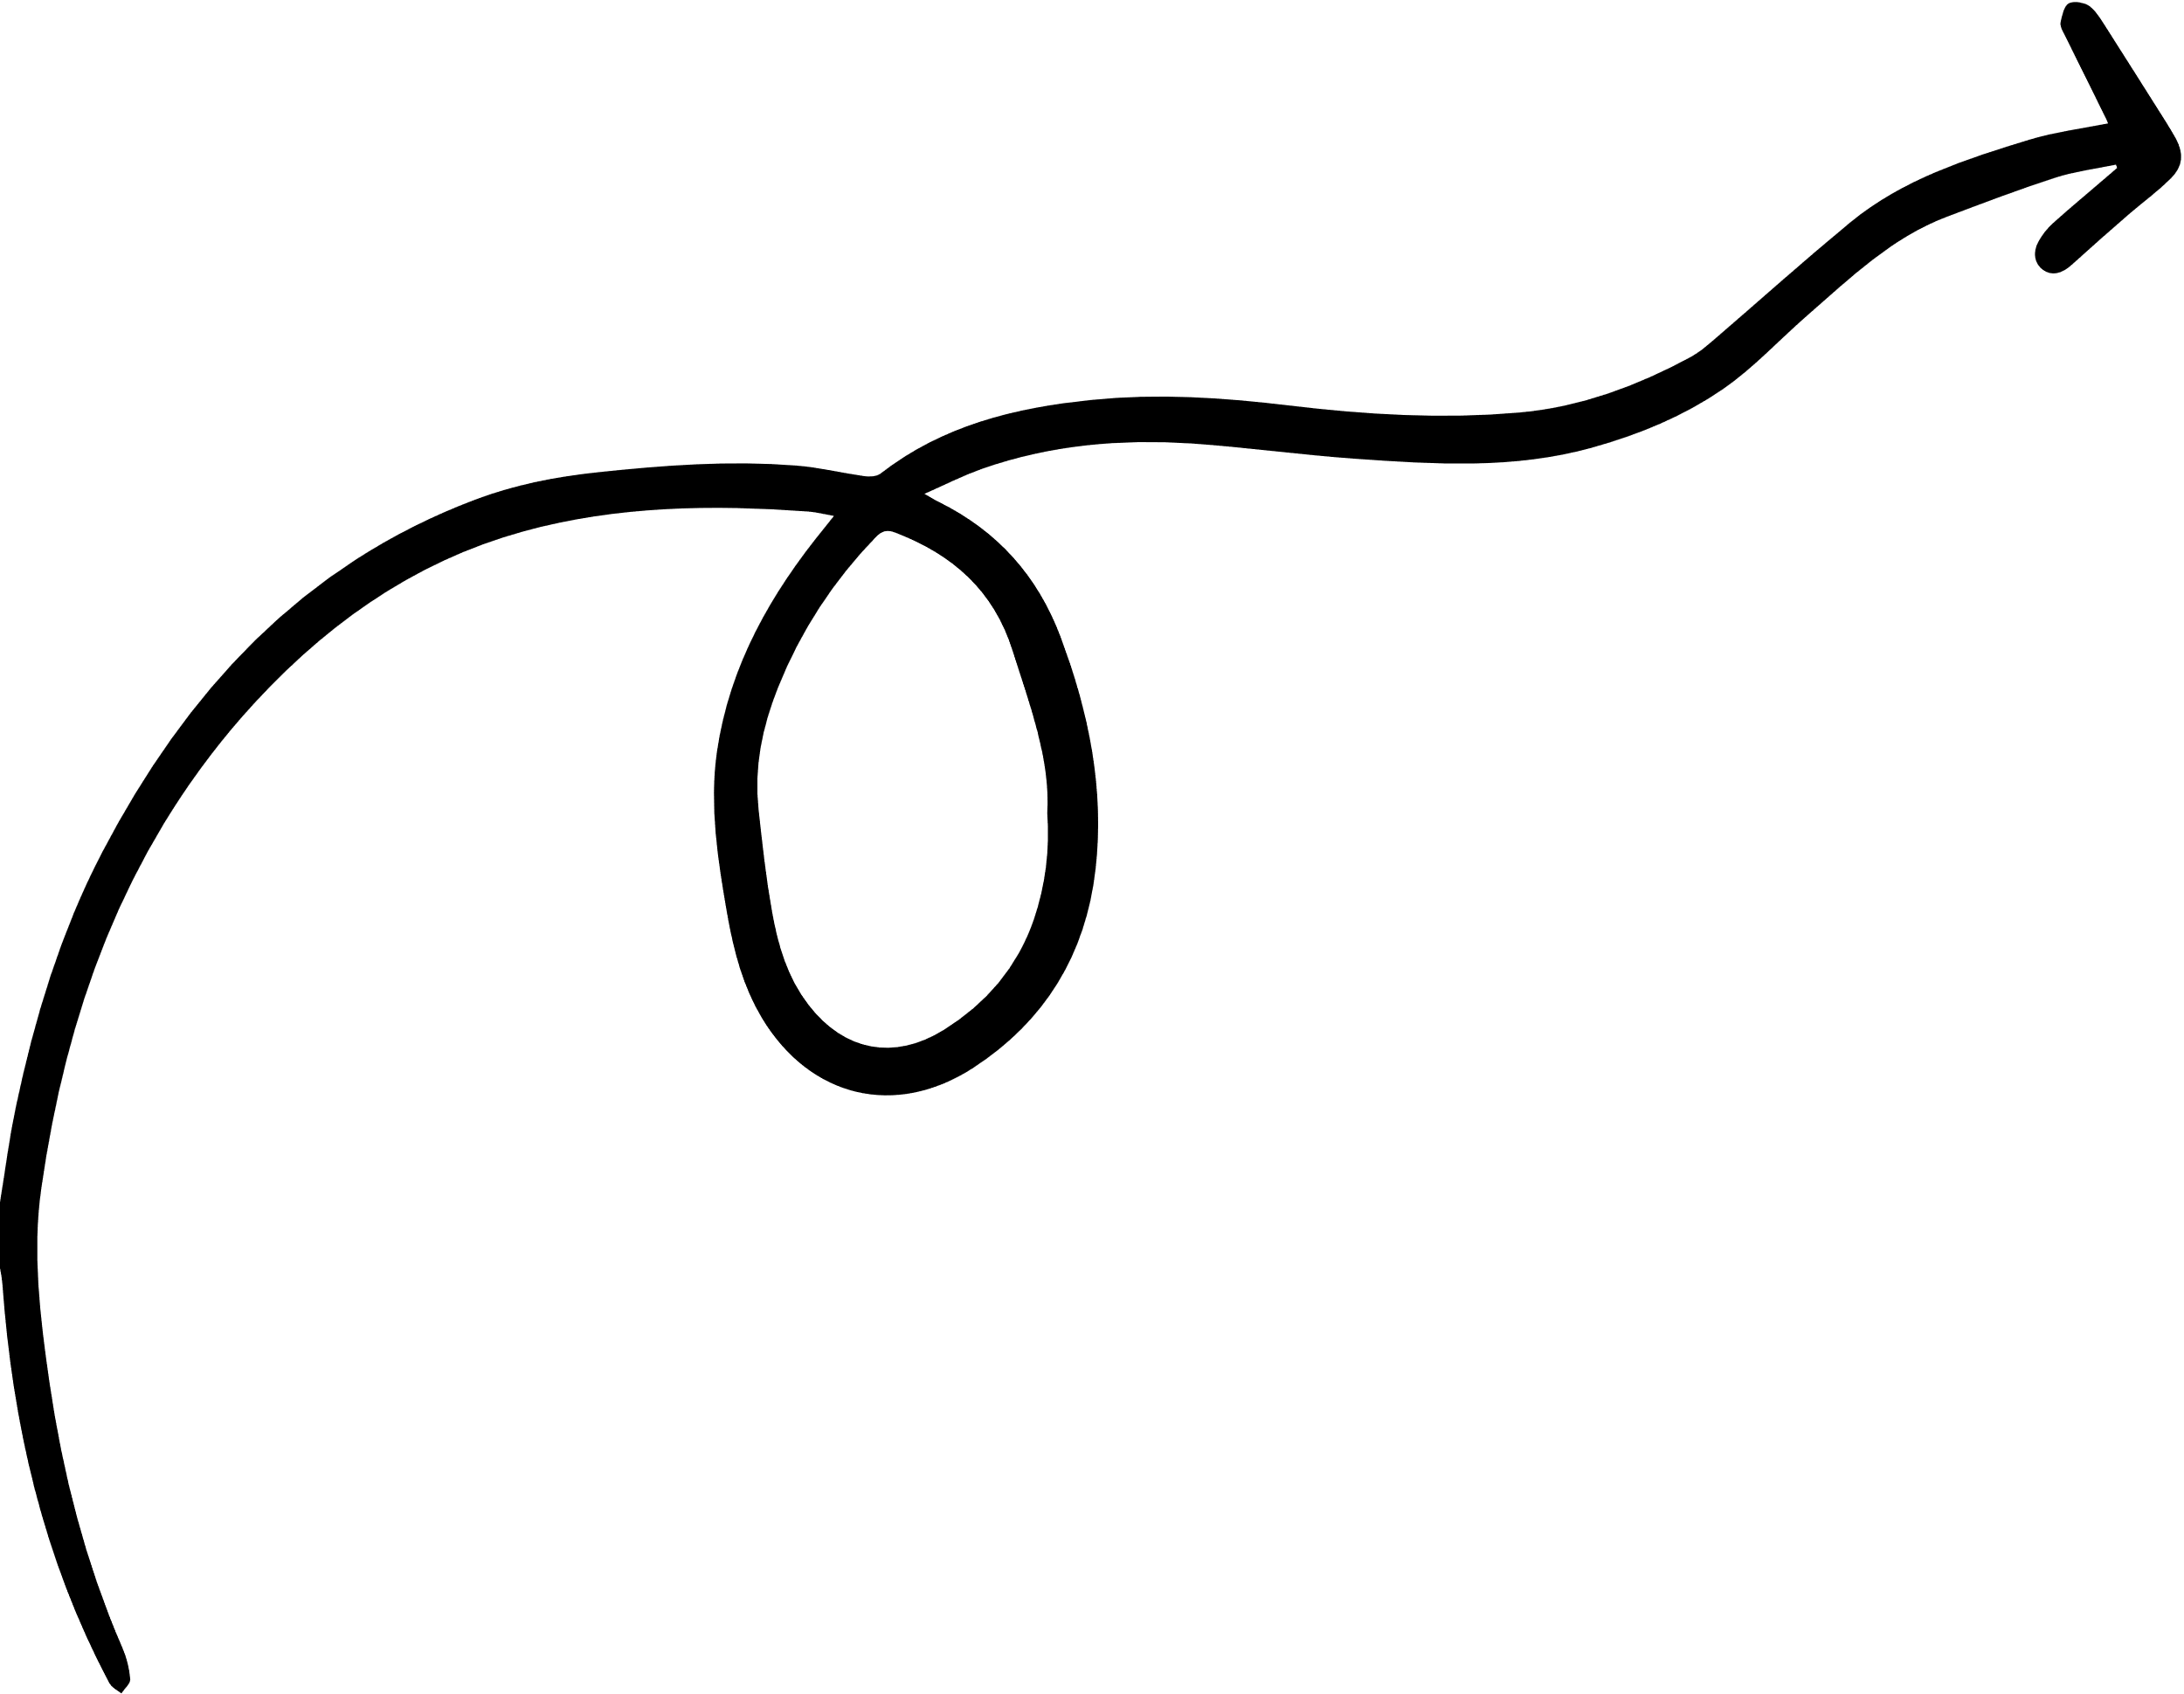


Tiết 3 + 4
ÔN TẬP VÀ ĐÁNH GIÁ CUỐI HỌC KÌ 1

Slide 2



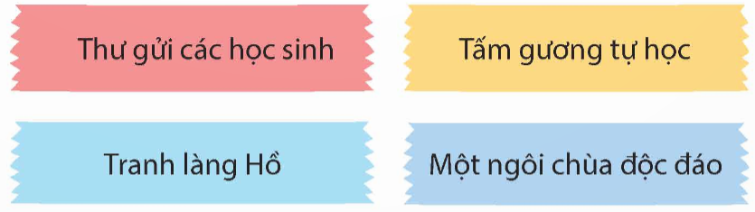

1. Đọc một bài dưới đây và nói lên cảm nghĩ của em về bài đọc đó.

Slide 3



Ví dụ
Ví dụ: Bài Thư gửi các cháu học sinh
Sau khi đọc thư Bác Hồ gửi các học sinh, em có cảm nghĩ Bác rất vui mừng vì Việt Nam có một nền giáo dục dân chủ, riêng Việt Nam. Bác rất thương yêu và lo lắng cho học sinh, sự nghiệp giáo dục nước nhà. Kì vọng của Bác với các em học sinh là rất lớn, phải học tập và giáo dục tốt, mới có thể đưa nước nhà tới con đường phát triển, sánh vai với các cường quốc thế giới.

Slide 4




2. Giải ô chữ: Ai giỏi tiếng Việt?
Biện pháp là dùng từ lặp đi lặp lại để làm nổi bật sự vật, hoạt động, làm tăng tính biểu cảm.
(2) được dùng để nối các từ, các về câu, các câu với nhau.
(3) là những từ được dùng để xưng hô, để hỏi hoặc để thay thế.
(4) Dấu được dùng để đánh dấu bộ phận chú thích.
(5) là những từ được dùng để gọi tên hoạt động, trạng thái của sự vật.
(6) Đại từ được dùng để chỉ người nói, người nghe trong giao tiếp.
(7) Đại từ được dùng để hỏi.
(8) Những từ là những từ có nghĩa giống nhau hoặc gần giống nhau.
(9) Đại từ được dùng để thay cho từ ngữ đã được nêu trước đó.

Slide 5

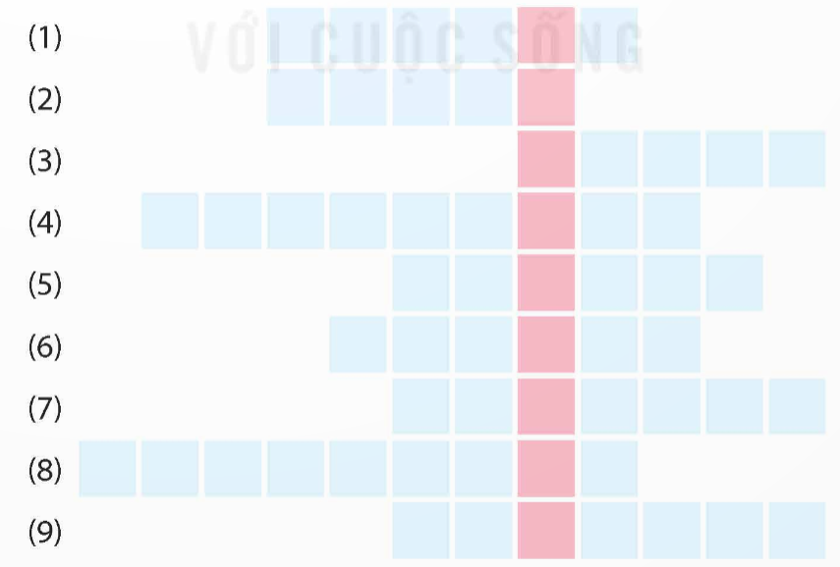
2. Giải ô chữ: Ai giỏi tiếng Việt?
Đ
I
Ệ
P
T
Ừ
K
Ế
T
T
Ừ
Đ
Ạ
I
T
Ừ
G
Ạ
C
H
N
G
A
N
G
Đ
Ộ
N
G
T
Ừ
X
Ư
N
G
H
Ô
N
G
H
I
V
Ấ
N
Đ
Ồ
N
G
N
G
H
Ĩ
A
T
H
A
Y
T
H
Ế

Slide 6
3. Thực hiện các yêu cầu sau:
Tìm các điệp từ, điệp ngữ được sử dụng trong đoạn trích dưới đây:
Phượng không phải là một đoá, không phải vài cành; phượng đây là cả một loạt, cả một vùng, cả một góc trời đỏ rực. Mỗi hoa chỉ là một phần tử của xã hội thắm tươi; người ta quên đoá hoa, chỉ nghĩ đến cây, đến hàng, đến những tán hoa lớn xoè ra như muôn ngàn con bướm thắm đậu khít nhau.
(Xuân Diệu)
không phải
không phải
cả một
cả một
cả một
đến
đến
đến

Slide 7

b. Việc sử dụng các diệp từ, điệp ngữ trên có tác dụng gì?
Việc dùng các điệp từ, điệp ngữ trên có tác dụng nhấn mạnh vẻ đẹp rực rỡ của hoa phượng; làm câu văn thêm hấp dẫn, tạo ấn tượng với người đọc,...

Slide 8
Viết một đoạn văn ngắn (4 – 5 câu) nói về một cảnh vật mà em quan sát được, trong đó có sử dụng điệp từ, điệp ngữ.
Mưa. Ông mặt trời trốn đi đâu mất. Thấy vậy đám gà nháo nhác chạy vào chuồng vì tưởng trời sắp tối. Mây đen cũng rủ nhau ùn ùn kéo tới. Mây như mang hơi nước nặng trĩu, che kín cả một vùng trời. Trên đường mỗi người nhanh chóng trở về nhà, ai cũng cố đi thật nhanh để về nhà cho khỏi ướt. Tiếng sấm nổ đùng đùng như xé toạc bầu trời đen kịt. Mưa rơi lộp bộp trên mái tôn. Mưa rơi trở thành những chiếc bong bóng dưới mặt đường, rơi đùng đục trên phên nứa, gõ chan chát vào những tàu lá chuối. Càng về sau mưa càng to như thể có bao nhiêu trên trời là đổ xuống hết cả. Ngoài vườn những con ếch nhái thi nhau đuổi theo những con mối bị vỡ tổ. Cơn mưa để xỏ than những ngày hè oi ả.
Điệp ngữ: Mưa, mây

Slide 9
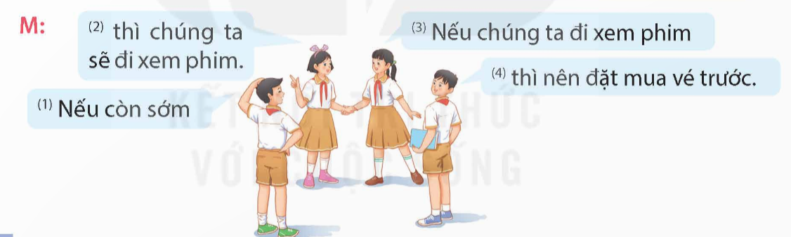
5. Trò chơi: Đặt câu với cặp kết từ nếu... thì... hoặc vì... nên...
Cách chơi: Chọn ra 2 nhóm thi với nhau, mỗi nhóm 4 – 5 bạn (nhóm nếu... thì... và nhóm vì...nên...). Các bạn trong mỗi nhóm luân phiên nhau đặt các vế câu chứa cặp kết từ của nhóm mình (theo mẫu). Trong 5 – 7 phút, nhóm nào tạo được nhiều câu nhất sẽ chiến thắng.

Slide 10

Nếu đạt điểm cao thì mẹ sẽ thưởng cho em một món quà.
Vì không chăm chỉ học bài nên em đã đạt kết quả không tốt.

Slide 11



Slide 12


Đặt câu có sử dụng biện pháp điệp từ, điệp ngữ

Slide 13





